Slide 1
LE SAINT SÉPULCRE
Les premiers gardiens sont les franciscains pour l’Église Romaine, l’Église orthodoxe grecque et l’Église apostolique arménienne.
Les Coptes orthodoxes, les Éthiopiens orthodoxes et les syriaques orthodoxes obtiennent au 19ème siècle des responsabilités moins importantes.
La garde de la porte est confiée dès l’an 637 à la famille musulmane Nusseibeh. La clef est confiée au 13ème siècle à une autre famille musulmane, les Joudeh qui la donnent 2 fois par jour aux Nusseibeh pour l’ouverture et la fermeture.
Notes:
Parlons maintenant des chrétiens d’Orient,

Slide 2
Les chrétiens d'Orient : descendants des premiers chrétiens.
Qui sont-ils ? Points communs
Diversité
Mission
Notes:
Voici la carte du Moyen-Orient.

Slide 3
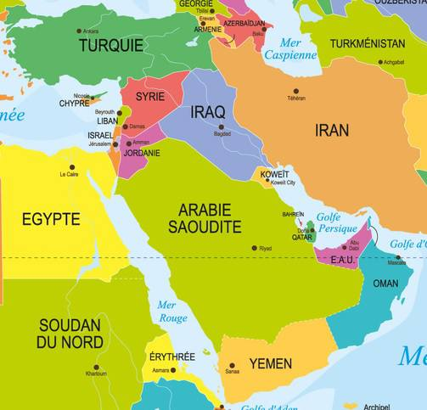
PROCHE-ORIENT
ET
MOYEN- ORIENT
Notes:
On y voit Israël, Liban, Syrie, Jordanie, Iraq,Turquie, Iran, et Arménie. Le Liban dans lequel on retrouve cette diversité religieuse,

Slide 4
C
A
R
T
E
D
U
L
I
B
A
N
Notes:
Le Liban est bordé par la Méditerranée à l’ouest, et par la Syrie au nord et à l’Est et au Sud par Israël

Slide 5
LE LIBAN QUI HEBERGE CETTE DIVERSITÉ
Le Liban souvent cité dans la bible, foulé par Jésus qui y accomplit des miracles comme rapporté dans les évangiles de Marc et Matthieu, traversé sur son littoral phénicien en y suscitant de nouveaux noyaux de chrétienté par les apôtres et Saint Paul en route de Jérusalem à Antioche a donné ses premiers martyrs dès les premières persécutions romaines.
Le Liban est un état multiconfessionnel formé de 18 communautés religieuses dont 12 chrétiennes qui participent à la vie politique. Mais aucune autre religion n’est interdite.
Ces communautés sont les suivantes :

Slide 6
RELIGIONS OFFICIELLES AU LIBAN
CHRÉTIENS
CATHOLIQUES ROMAINS (LATINS)
MARONITES
GRECS CATHOLIQUES | GRECS ORTHODOXES
ARMÉNIENS CATHOLIQUES | ARMÉNIENS ORTHODOXES
SYRIAQUES CATHOLIQUES | SYRIAQUES ORTHODOXES
CHALDÉENS CATHOLIQUES | ASSYRIENS
 | COPTES
PROTESTANTS
MUSULMANS
SUNNITES | CHIITES
 | ALAOUITES
 | ISMAÉLITES
 | DRUZES
JUIFS
Notes:
Comment en est-on arrivé à tant de communautés différentes : divergences dogmatiques, linguistiques, culturelles et appartenance à des empires distinc
ts

Slide 7
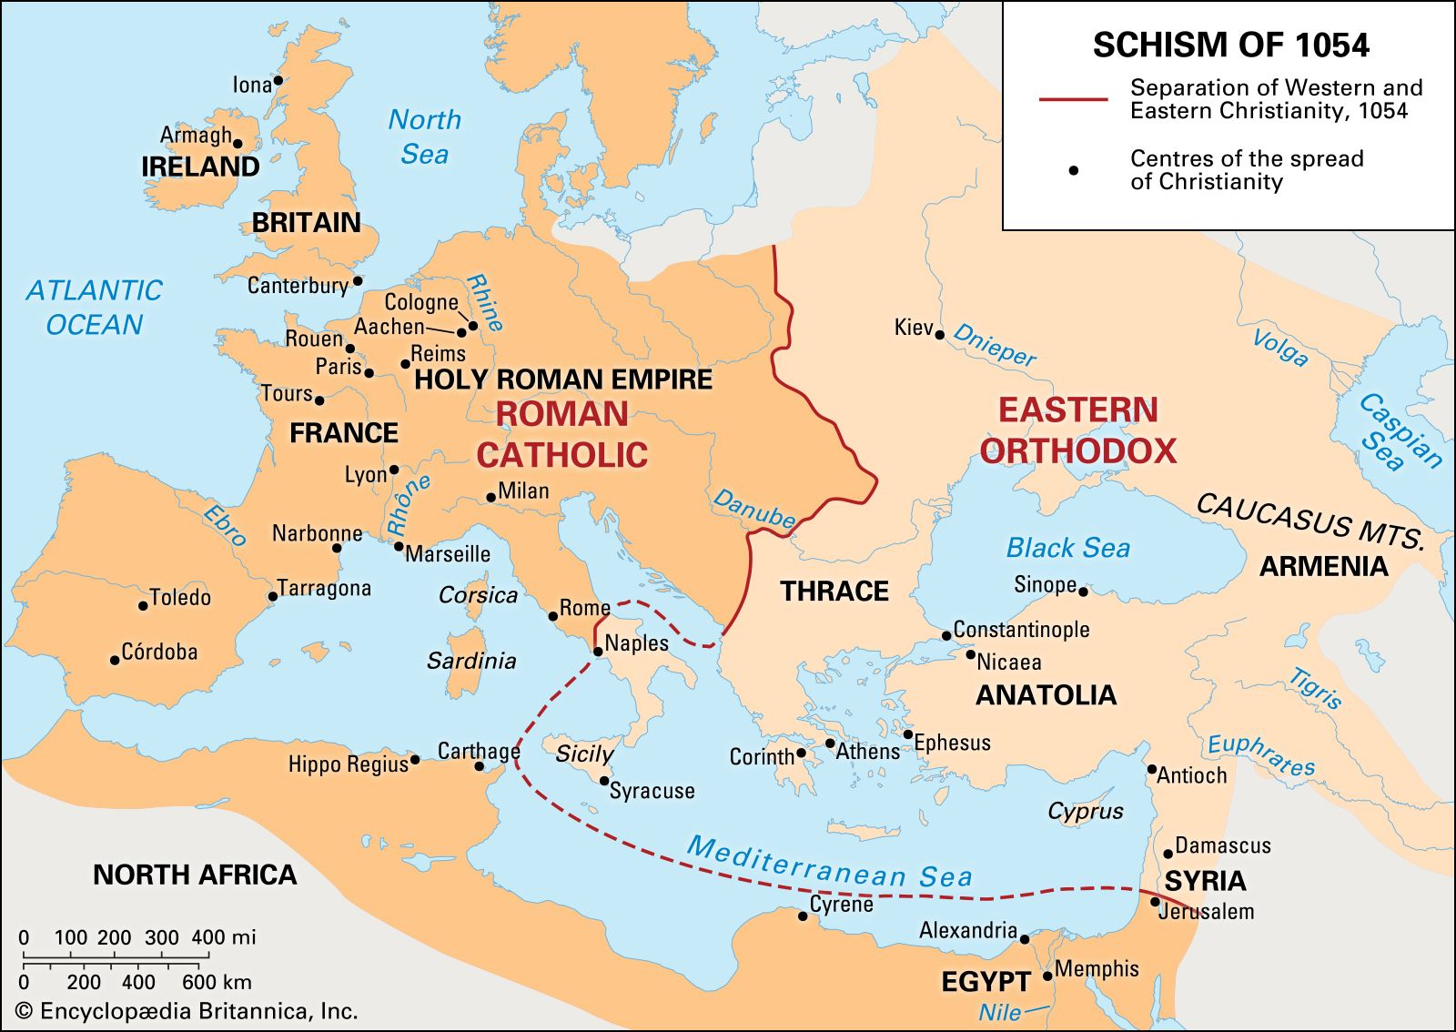
Notes:
Empire romain à l’ouest et empire byzantin à l’est qui inclut le sud de la botte italienne : Le pape voulant l’unifier sous le rite latin se heurte au patriarche de Constantinople, ce qui provoque le schisme.

Slide 8
Grand schisme d’orient 1054
DIVISION DE LA CHRÉTIENTÉ
Conflit territorial suivi d’excommunications croisées
Sacre de Charlemagne empereur des Romains en l’an 800
Conséquence : déplacement du pouvoir ; 3 empires rivaux :
Empire carolingien en Europe. Capitale : Aix-la-Chapelle.
Empire byzantin en Anatolie. Capitale Constantinople.
Empire arabe au Proche-Orient et Maghreb. Capitale Bagdad.
Conséquences : rivalités culturelles linguistiques et enfin dogmatiques (Filioque).
Rupture définitive lors du pillage de Constantinople en 1204 par les croisés.

Slide 9
Les croisades – Les États latins du Levant
Au 12ème siècle, les croisés s’installent et partagent la région en deux états, le Comté de Tripoli et le Royaume de Jérusalem.
Les maronites sont des alliés précieux et Saint Louis est accueilli avec allégresse.
Les communautés religieuses : Cisterciens (1157), franciscains et carmes (1220) et dominicains (1230) s’installent dans ces États.
1291 départ définitif des croisés. Beaucoup de maronites fuient à Chypre devant les mamelouks égyptiens écrasés à leur tour par les ottomans en 1516 et deviennent maîtres de la région jusqu’en 1920.
Notes:
Mais timides tentatives de rapprochement au 15ème siècle

Slide 10
Le concile de Florence – 1439
Le pape Eugène IV signe un concordat avec les arméniens en 1439 et une partie des syriaques orthodoxes en 1443. Il reçoit des nestoriens et des maronites en 1445.
La liberté religieuse leur est accordée en échange de la reconnaissance de l’autorité du pape et des dogmes catholiques.
Notes:
Protection française des chrétiens d’Orient : les capitulations

Slide 11
Les capitulations – François 1er protecteur officiel des chrétiens d’Orient
Ces capitulations sont des traités entre l’empire ottoman et les rois de France depuis François 1er ouvrant des droits et privilèges aux chrétiens en région ottomane.
L’entité juridico-politique ‘’Émirat du Mont-Liban’’ se crée au 16ème s.
Jésuites, capucins, lazaristes, la Sainte Famille, les frères des écoles chrétiennes, les maristes, les Filles de charité ouvrent des écoles dès 1626 pour les premiers.
De 1845 à 1860, massacre des chrétiens au Liban et Damas par les druzes. Création en 1861 de la province autonome du Mont-Liban sous la pression de l’Europe.
Notes:
Les s

Slide 12
LES CHRÉTIENS ORIENTAUX AU PROCHE ET MOYEN-ORIENT :
CATHOLIQUES ET ORTHODOXES ISSUS DE L’ÉGLISE D’ANTIOCHE
2. LES ARMÉNIENS
Notes:
Les différences linguistiques et culturelles vont entrainer séparations et divisions : l’église d’Antioche donne naissance à 6 entités différentes

Slide 13
Division et subdivisions de L’Église d’Antioche
Église d’Antioche
Église syrienne occidentale - empire byzantin
Église syrienne orientale - empire perse (424)
Patriarcat orthodoxe
D’Antioche
Grecs et syriaques
Patriarcat syriaque orthodoxe d’Antioche (557)
Patriarcat assyrien (1552) – Chaldéen
Église antiochienne
Syriaque maronite
(687)
Patriarcat maronite
Patriarcat de l’Église catholique syriaque (1662)
Patriarcat de l’Église Grecque-catholique Melchite (1724)
Notes:
Cas particulier de la grande Arménie entre mer Caspienne et mer Noire

Slide 14
Arménie en 295 J. C.

Slide 15
L’ÉGLISE APOSTOLIQUE ARMÉNIENNE
C’est le 1er royaume chrétien (301). Il est situé au sud-est de la Mer Noire et à l’ouest de la mer Caspienne.
Alphabet spécifique créé en 405 par un moine dont le 1er livre écrit en arménien est la bible.
L’église arménienne qualifiée de monophysite (car absente du concile de Chalcédoine en 451) mais s’en défend.
Royaume arménien supprimé par les perses en 428, les arméniens sont persécutés par les perses puis par les arabes pendant 7 siècles. Ce royaume disparait au 11ème siècle.
Notes:
Les différentes églises catholiques orientales

Slide 16
LES ÉGLISES ANTIOCHIENNES CATHOLIQUES (I)
Les maronites
L’Église maronite fondée par un ermite ascète syrien, Saint Maron, se réfugie au Liban dès le 5ème siècle fuyant la colère de l’empereur Anastase.
Son patriarche réside au Liban. La liturgie est en araméen (langue du Christ) et en arabe. Elle est liée à Rome dès le 7ème siècle.
On estime leur nombre total à 4 millions dont 1,6 M. au Liban et 85.000 en France
L’église grecque-catholique (melchite)
Ce sont des chrétiens de rite byzantin ayant rejoint l’église catholique en 1724. Au concile de Chalcédoine déjà, ils rejettent le monophysisme d’où le nom melchite (qui signifie « royaliste »). La liturgie selon saint Jean Chrysostome est en grec et en arabe et le patriarche réside à Damas en Syrie.
Dans le rite grec, la communion se donne sous les deux espèces (pain et vin).
Estimations : Monde : 1 600 000, Liban 300 000 et France 15 000 personnes

Slide 17
LES ÉGLISES ANTIOCHIENNES CATHOLIQUES (II)
L’Église syriaque catholique
Fondée au 2ème siècle par saint Ignace d’Antioche, martyr. Dotée d’un fort esprit missionnaire opérant en syriaque et en grec, elle évangélise la Mésopotamie, l’empire perse et le sud de l’Inde (les Syro-Malabars).
Monophysites en 451, ils sont en rupture avec Rome et Constantinople.
Persécutés successivement par les Byzantins, les arabes et les mongols. Ils s’unissent à Rome en 1662, mais c’est en 1783 que cela se concrétise et le patriarche s’installe au Liban. Leur rite est en syriaque occidental et langue liturgique syriaque.
On estime leur nombre total à 175 000 dont 28 000 au Liban et 500 environ en France.

Slide 18
LES ÉGLISES ANTIOCHIENNES CATHOLIQUES (III)
L’Église chaldéenne
L’Église chaldéenne est la branche syrienne orientale de l’Église d’Antioche sous domination perse.
Ses 1^{ers} contacts avec Rome datent du 13ème siècle et se perpétuent au 14ème et 15ème siècles.
En 1552, en désaccord avec leur patriarche, ils en font élire un par le pape Jules III qui deviendra le patriarche des chaldéens.
Le siège de Mossoul a été transféré après le génocide des assyriens de 1915 (70 000 victimes) à Bagdad où réside le patriarche.
Leur liturgie est en syriaque et araméen.
Les Chaldéens sont 500 000 dans le monde dont 25 000 au Liban et 20 000 en France.
Notes:
Nous revoyons toutes ces églises sur le diagramme précédent

Slide 19
Division et subdivisions (catholiques) de L’Église d’Antioche
Église d’Antioche
Église syrienne occidentale
Église syrienne orientale (424)
Patriarcat orthodoxe
D’Antioche
Patriarcat syriaque orthodoxe d’Antioche (557)
Patriarcat assyrien (1552) – Chaldéen
Église antiochienne
Syriaque maronite
(687)
Patriarcat maronite
Patriarcat de l’Église catholique syriaque (1662)
Patriarcat de l’Église Grecque catholique Melchite (1724)
Notes:
Le royaume médiéval d’Arménie ou Petite Arménie

Slide 20
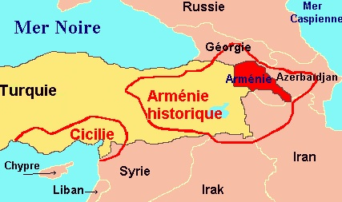
Petite Arménie - Cilicie

Slide 21
L’ÉGLISE ARMÉNIENNE CATHOLIQUE
Les arméniens se réfugient en Cilicie fondant au 11ème siècle le royaume médiéval de Cilicie appelé également Petite Arménie.
Les arméniens entretiennent de bonnes relations avec les croisés et les missionnaires.
Après le chute du royaume de Cilicie, les arméniens se dispersent et leur identité n’est préservée que par leur langue et leur foi chrétienne. En 1742, Benoit XIV les reconnait comme composante de l’Église catholique romaine.
Sur l’île de San Lazzaro à Venise, une congrégation de moines est installée depuis 1717.
Fondation du monastère de Bzommar au Liban, siège du patriarcat, et dont la liturgie est en arménien, arabe ou même français.
Estimations : total 600 000 dont 80 000 au Liban et 36 000 en France.
Notes:
Les différentes églises orthodoxes

Slide 22
LES ÉGLISES ORIENTALES ORTHODOXES (I)
Églises autocéphales et (souvent) nationalistes.
Les grecs-orthodoxes issus de l’Église d’Antioche de rite byzantin font partie des 1^{ers} chrétiens. Ils représentent la 2ème communauté chrétienne au Liban après les maronites. Dits Église-des-sept-conciles, ils sont étroitement liés aux orthodoxes de Grèce, Chypre, Russie, Bulgarie, Serbe, Ukraine et Roumanie. Le siège de leur patriarche est à Beyrouth. Leur liturgie est en grec et en arabe.
Les arméniens-orthodoxes ont noué des contacts cordiaux avec le Vatican où ils ont un représentant permanent car aucune divergence théologique. Ils ont un Patriarcat au Liban à Antélias.
Particularité : Ils fêtent Pâques avec les catholiques et Noël à l’épiphanie.

Slide 23
LES ÉGLISES ORTHODOXES ORIENTALES (II)
L’Église syriaque fait partie des Églises des trois conciles car elle s’oppose aux décisions du concile de Chalcédoine. Son siège est à Damas.
L’Église copte : fondée par saint Marc, antéchalcédonienne, et fait partie de l’Église des trois conciles. Son chef porte le titre de pape et réside au Caire. Elle rassemble 15-20 millions de baptisés. Elle a inclus jusqu’en 1959 l’Église éthiopienne orthodoxe (40 à 45 millions de fidèles).
Importante contribution de l’Église d’Alexandrie à la chrétienté durant les 1^{ers} siècles et monachisme chrétien débuté au désert avec Antoine le Grand, Paul de Thèbes, Pacôme, etc.
Notes:
Différences entre orthodoxes et catholiques

Slide 24
DIFFÉRENCES NOTABLES ENTRE ORTHODOXES ET CATHOLIQUES
Usage du calendrier julien, d’où Noël fêté à l’Épiphanie et les fêtes mobiles, carême, Pâques, Ascension, Pentecôte sujettes à ce calendrier.
Leurs liturgies et leurs messes n’ont pas été modifiées depuis les origines.
Les célébrations et fêtes instituées par les papes après le schisme sont ignorées chez les orthodoxes (ex. l’Immaculée Conception).
L'Église orthodoxe permet le divorce et le remariage, par exception, ‘’une concession nécessaire au péché humain’’.
Les orthodoxes sont jaloux de leur autonomie et de leurs particularismes.
Notes:
Protestants et juifs

Slide 25
LES PROTESTANTS
Les branches majeures de la réforme protestante sont présentes au Proche-Orient arabe. Les américains arrivent en 1821 à Jérusalem puis en 1823 à Beyrouth pour en faire leur base. Des églises voient le jour dès 1833 mais les effectifs restent modestes malgré les propositions alléchantes des missionnaires évangéliques.
En 1874 le lycée évangélique syrien de 1866 devient une université. En 1920, il prend le nom d’Université Américaine de Beyrouth (AUB) et attire des étudiants de tous les pays du Moyen-Orient. Vu le succès, une branche de l’AUB est en construction à Chypre.
La 1ère femme palestinienne pasteur luthérienne ordonnée en 2023 à Jérusalem a eu sa licence de théologie à Beyrouth.
LES JUIFS
Une communauté de 15000 personnes. Ils ont quitté en majorité le Liban la veille de la guerre de 1967 entre arabes et israéliens, le Liban n’y ayant pas participé respectant l’armistice de 1948.
Notes:
Œcuménisme de Vatican II

Slide 26
RELATIONS ACTUELLES ENTRE CATHOLIQUES ET ORTHODOXES
Le 7 décembre 1965, les deux anathèmes du 11ème siècle ont été levés par une déclaration commune du pape Paul VI et du patriarche Athénagoras de Constantinople, patriarche des grecs.
10 mai 1973, rencontre et début du dialogue du pape Paul VI avec le pape copte Chenouda III et qui se perpétue entre le pape François et Tawadros II, successeur de Chenouda III.
Notes:
Points communs aux chrétiens d’orient

Slide 27
POINTS COMMUNS AUX CHRÉTIENS ORIENTAUX
Toutes ces églises ont payé et continuent de payer un lourd tribut en termes de martyrs depuis le début du christianisme et l’on devrait être étonné de leur non-disparition dans plusieurs pays. Les catholiques d’entre eux l’ont été plus encore car suspectés de proximité avec l’occident. Le Moyen-Orient, qui était chrétien avant l’islam, ne comptait plus en 2010 (chiffres du Vatican) que 20 millions sur 356 millions d’habitants dont 5 millions de catholiques. Depuis, ce chiffre a encore fortement diminué. La dramatique situation de l’enclave arménienne de l’Artsakh en Azerbaïdjan (peuplée d’arméniens et détachée par Staline de l’Arménie) sous blocus menace de famine une population de 150 000 personnes.
Notes:
Leur mission

Slide 28
MISSION DES CHRÉTIENS D’ORIENT (I)
Les écoles religieuses chrétiennes du Liban, d’un haut niveau culturel, ont attiré depuis le début du 20ème siècle des élèves de tout rite et de toute religion et même des pays voisins. Ceci a créé un brassage important dans toutes les villes du pays et permis la naissance d’une élite ouverte à l’échange. Dès lors, les mariages mixtes se sont démocratisés surtout entre chrétiens dans les grandes villes.
Les chrétiens d’orient et en particuliers les libanais d’entre eux ont joué et continuent à jouer un rôle fédérateur. Fortement instruits, ils ont été à la source du renouveau littéraire arabe depuis le 19ème siècle grâce à l’Imprimerie Catholique (et sa division la Librairie Orientale) fondée par les jésuites en 1853. Nécessaires, ils constituent un pont entre l’orient et l’occident.

Slide 29
MISSION DES CHRÉTIENS D’ORIENT (II)
Depuis l’indépendance du Liban, chrétiens et musulmans collaborent dans le domaine social et dans les œuvres humanitaires.
Constatant que la Vierge Marie est vénérée dans le Coran comme chez les chrétiens, un dialogue s’est construit dès les années 1990 au Liban et a abouti en 2007 à déclarer le 25 mars, jour de l’Annonciation, fête Nationale qui devint officielle et chômée en 2009.
Les sanctuaires dédiés à la Vierge sont très fréquentés aussi bien par les chrétiens que par les musulmans.
Il en est de même du monastère de saint Charbel, principal saint maronite libanais.
Ceci a fait dire au pape Jean-Paul II lors de sa visite au Liban en 2010 : le Liban, ce n’est pas un pays, c’est un « message ».
Enfin, en préparation du synode des évêques de 2023, les Églises orientales catholiques, qui forment une assemblée continentale, se sont réunies au Liban sous la présidence du Cardinal maronite, les églises orthodoxes sœurs y étant représentées, et ont présenté un document commun.
Notes:
Les églises orientales à Paris

Slide 30
ÉGLISES PARISIENNES ORIENTALES
En guise de conclusion, voici les églises catholiques de rite oriental à Paris :
N. D. du Liban 17 rue d’Ulm 5ème de 1893 maronite : 1915. (+10 paroisses et 12 missions).
Saint Julien-le-Pauvre 1 rue Saint-Julien le Pauvre 75005 (une des 3 plus vieilles églises de Paris affectée au rite grec-catholique : 1886. (+ 1 paroisse et 1 monastère).
Cathédrale Sainte-Croix 13 rue du Perche 3ème de 1623. Culte arménien catholique : 1970 (dont 1 Évêché + 6 paroisses).
Saint-Éphrem Le Syriaque 17 rue des Carmes 5ème 1733. Culte syriaque : 1925 (+ 3 paroisses).
N. D. de Chaldée 13-15 rue Pujol 18ème achevée en 1992. Culte chaldéen. (+ 2 paroisses).
On peut aussi mentionner dans le 12ème arrondissement :
Saint-Antoine des Quinze-Vingts jumelée avec St-Antoine maronite à Beyrouth
Coin de prière au Saint-Esprit avec l’icône de Saint Charbel, moine maronite libanais.
Notes:
L’implantation des catholiques orientaux à Paris et en France

Slide 31
IMPLANTATION DES RITES ORIENTAUX EN FRANCE
1. MARONITES : Un évêché à Meudon coiffant le reste de l’Europe et une cathédrale à Issy-les-Moulineaux. 10 paroisses en France : Paris, Suresnes, Issy les Moulineaux, Montigny, Alfortville, Lyon, Marseille, Rennes, Angers, Bordeaux, Aix-en-Provence, Nantes, Lille et 12 missions.
2. LES GRECS-CATHOLIQUES : 2 paroisses : Paris et Marseille et un monastère en Corrèze.
3. LES ARMÉNIENS CATHOLIQUES : Un évêché à Paris et 6 paroisses : Paris, Arnouville, Lyon, Saint-Chamond, Valence et Marseille.
4. LES SYRIAQUES : 4 paroisses : Paris, Tours, Strasbourg et Lyon.
5. LES CHALDÉENS : 3 paroisses : Paris, Sarcelles et Arnouville.
Notes:
Je vous remercie de votre écoute. Si quelqu’un est intéressé, je peux lui envoyer le diaporama par mail.

